Slide 1
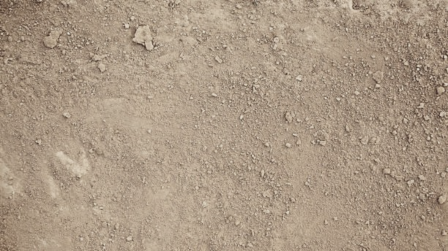
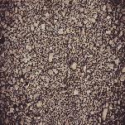
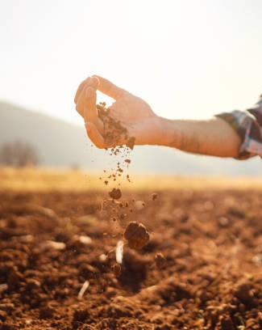

تم : روز جهانی خاک
این قالب پاورپوینت شامل 24 اسلاید است و به صورت رایگان در دسترس قرار می‌گیرد.

Slide 2
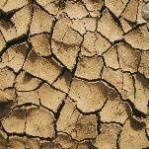
فهرست
01
02
لورم اپیسوم
لورم اپیسوم
  . از این تعداد، 20 اسلاید ابتدایی دارای انیمیشن‌ها و حرکات زیبا و کاملاً حرفه‌ای برای ارائه می‌باشند. این اسلایدها طراحی شده‌اند تا ارائه شما را جذاب و موثر کنند
  . از این تعداد، 20 اسلاید ابتدایی دارای انیمیشن‌ها و حرکات زیبا و کاملاً حرفه‌ای برای ارائه می‌باشند. این اسلایدها طراحی شده‌اند تا ارائه شما را جذاب و موثر کنند
03
04
لورم اپیسوم
لورم اپیسوم
  . از این تعداد، 20 اسلاید ابتدایی دارای انیمیشن‌ها و حرکات زیبا و کاملاً حرفه‌ای برای ارائه می‌باشند. این اسلایدها طراحی شده‌اند تا ارائه شما را جذاب و موثر کنند
  . از این تعداد، 20 اسلاید ابتدایی دارای انیمیشن‌ها و حرکات زیبا و کاملاً حرفه‌ای برای ارائه می‌باشند. این اسلایدها طراحی شده‌اند تا ارائه شما را جذاب و موثر کنند

Slide 3
دستور جلسه
این قالب پاورپوینت به شما امکان می‌دهد تا مفاهیم خاکشناسی و اهمیت روز جهانی خاک را به صورت واضح و جذاب ارائه دهید.
این قالب پاورپوینت به شما امکان می‌دهد تا مفاهیم خاکشناسی و اهمیت روز جهانی خاک را به صورت واضح و جذاب ارائه دهید.
این قالب پاورپوینت به شما امکان می‌دهد تا مفاهیم خاکشناسی و اهمیت روز جهانی خاک را به صورت واضح و جذاب ارائه دهید.

Slide 4
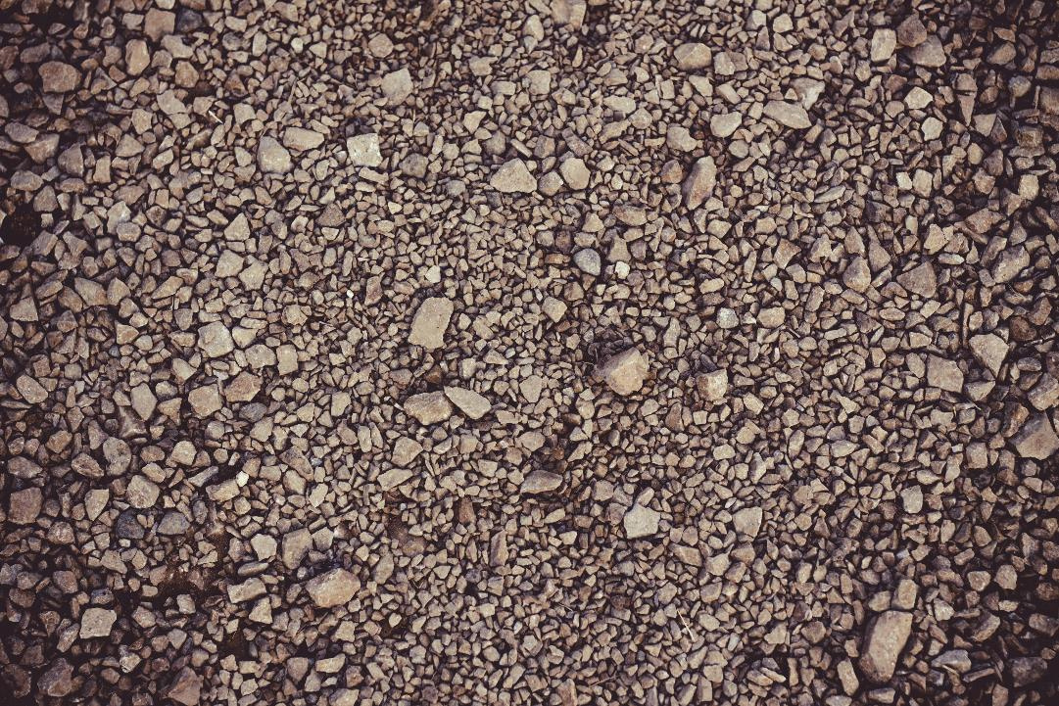

این قالب پاورپوینت خاکشناسی به صورت کاملا رایگان می‌باشد

Slide 5
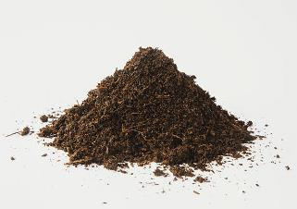
عنوان اسلاید شکستن بخش
01
02
لورم اپیسوم
لورم اپیسوم
  قالب پاورپوینت خاکشناسی با تم روز جهانی خاک، یک محصول بسیار حرفه ای و کامل است که برای دانلود رایگان در دسترس قرار گرفته است.
  قالب پاورپوینت خاکشناسی با تم روز جهانی خاک، یک محصول بسیار حرفه ای و کامل است که برای دانلود رایگان در دسترس قرار گرفته است.
03
04
لورم اپیسوم
لورم اپیسوم
  قالب پاورپوینت خاکشناسی با تم روز جهانی خاک، یک محصول بسیار حرفه ای و کامل است که برای دانلود رایگان در دسترس قرار گرفته است.
  قالب پاورپوینت خاکشناسی با تم روز جهانی خاک، یک محصول بسیار حرفه ای و کامل است که برای دانلود رایگان در دسترس قرار گرفته است.

Slide 6
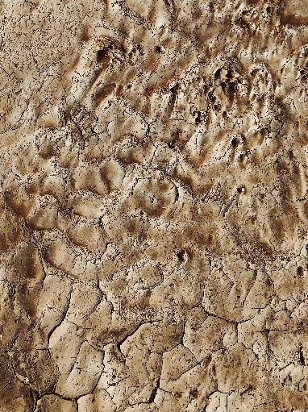
شرکت ما
قالب پاورپوینت خاک شناسی قابل ویرایش می باشد
01.
02.
این قالب شامل 24 اسلاید است که 20 اسلاید ابتدایی آن به صورت کاملا حرفه ای و متحرک طراحی شده اند و قابلیت استفاده برای ارائه های شخصی شما را دارند. همچنین، اسلایدهای باقیمانده به تعداد 4 اسلاید، به صورت کاملا قابل ویرایش در دسترس قرار گرفته اند و به عنوان اسلایدهای کمکی شامل اشکال و جداول می باشند.
این قالب شامل 24 اسلاید است که 20 اسلاید ابتدایی آن به صورت کاملا حرفه ای و متحرک طراحی شده اند و قابلیت استفاده برای ارائه های شخصی شما را دارند. همچنین، اسلایدهای باقیمانده به تعداد 4 اسلاید، به صورت کاملا قابل ویرایش در دسترس قرار گرفته اند و به عنوان اسلایدهای کمکی شامل اشکال و جداول می باشند.

Slide 7
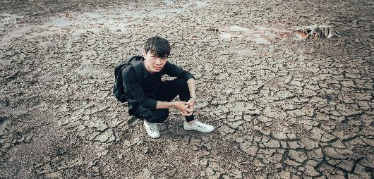
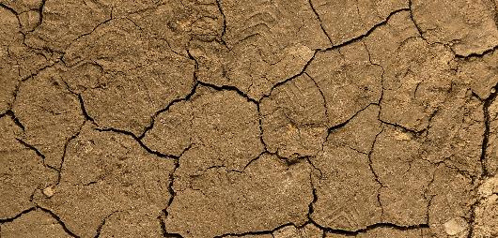
در مورد محصول
مشتری بسیار خوشحال است
01
02
عنوان در اینجا
عنوان در اینجا
متوا در اینجا
محتوا در اینمجا
  تمامی اسلایدهای این قالب با ذوق و تخصص بسیاری طراحی شده اند. اسلایدهای ابتدایی با جلب توجه و تأثیرگذار بودن، مخاطبان را به ارائه شما جذب می کنند
  تمامی اسلایدهای این قالب با ذوق و تخصص بسیاری طراحی شده اند. اسلایدهای ابتدایی با جلب توجه و تأثیرگذار بودن، مخاطبان را به ارائه شما جذب می کنند

Slide 8

تکامل ما
مشتری بسیار باهوش است(20XX - 20XX)
مشتری بسیار باهوش است(20XX - 20XX)
مشتری بسیار باهوش است(20XX - 20XX)
قالب پاورپوینت خاک شناسی قابل ویرایش می باشد
قالب پاورپوینت خاک شناسی قابل ویرایش می باشد
قالب پاورپوینت خاک شناسی قابل ویرایش می باشد
تمامی اسلایدهای این قالب با ذوق و تخصص بسیاری طراحی شده اند. اسلایدهای ابتدایی با جلب توجه و تأثیرگذار بودن، مخاطبان را به ارائه شما جذب می کنند. حرکت های متحرک روی اسلایدها، دقت طراحی و استفاده از رنگ های زیبا و جذاب، به شما امکان می دهد تا مطالب خود را به شکل بهتر و جذاب تری ارائه دهید.
تمامی اسلایدهای این قالب با ذوق و تخصص بسیاری طراحی شده اند. اسلایدهای ابتدایی با جلب توجه و تأثیرگذار بودن، مخاطبان را به ارائه شما جذب می کنند. حرکت های متحرک روی اسلایدها، دقت طراحی و استفاده از رنگ های زیبا و جذاب، به شما امکان می دهد تا مطالب خود را به شکل بهتر و جذاب تری ارائه دهید.
تمامی اسلایدهای این قالب با ذوق و تخصص بسیاری طراحی شده اند. اسلایدهای ابتدایی با جلب توجه و تأثیرگذار بودن، مخاطبان را به ارائه شما جذب می کنند. حرکت های متحرک روی اسلایدها، دقت طراحی و استفاده از رنگ های زیبا و جذاب، به شما امکان می دهد تا مطالب خود را به شکل بهتر و جذاب تری ارائه دهید.

Slide 9
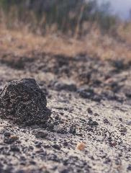
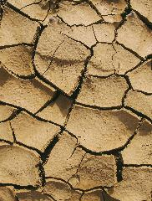
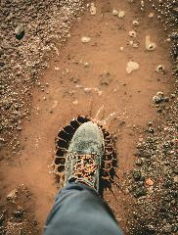
چه چیزی ما را متمایز می کند؟
01
02
03
قالب پاورپوینت خاک شناسی قابل ویرایش می باشد
قالب پاورپوینت خاک شناسی قابل ویرایش می باشد
قالب پاورپوینت خاک شناسی قابل ویرایش می باشد
عنوان در اینجا
عنوان در اینجا
عنوان در اینجا
  اسلایدهای کمکی شامل اشکال و جداول قابل ویرایش هستند، که به شما امکان می دهد اطلاعات مورد نیاز خود را درج و تنظیم کنید. با استفاده از این اسلایدها، می توانید جزئیات و توضیحات بیشتری را در مورد موضوع خاکشناسی و روز جهانی خاک ارائه دهید و به دلیل قابل ویرایش بودن، به طور ساده و سریع می توانید آنها را به نیازهای خود و تغییرات مد نظرتان بکشید.
  اسلایدهای کمکی شامل اشکال و جداول قابل ویرایش هستند، که به شما امکان می دهد اطلاعات مورد نیاز خود را درج و تنظیم کنید. با استفاده از این اسلایدها، می توانید جزئیات و توضیحات بیشتری را در مورد موضوع خاکشناسی و روز جهانی خاک ارائه دهید و به دلیل قابل ویرایش بودن، به طور ساده و سریع می توانید آنها را به نیازهای خود و تغییرات مد نظرتان بکشید.
  اسلایدهای کمکی شامل اشکال و جداول قابل ویرایش هستند، که به شما امکان می دهد اطلاعات مورد نیاز خود را درج و تنظیم کنید. با استفاده از این اسلایدها، می توانید جزئیات و توضیحات بیشتری را در مورد موضوع خاکشناسی و روز جهانی خاک ارائه دهید و به دلیل قابل ویرایش بودن، به طور ساده و سریع می توانید آنها را به نیازهای خود و تغییرات مد نظرتان بکشید.

Slide 10
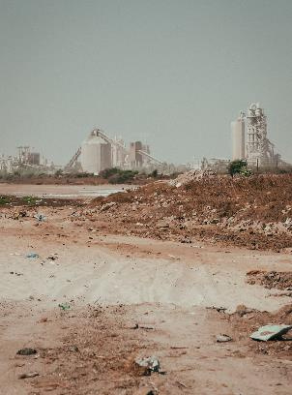
ارزشهای اصلی
قالب پاورپوینت خاک شناسی قابل ویرایش می باشد
کلمه کلیدی 01
کلمه کلیدی 02
از طرف دیگر، استفاده از قالب پاورپوینت خاکشناسی با تم روز جهانی خاک، به شما امکان می دهد تا از طریق استفاده از این قالب حرفه ای و جذاب، نکات مهم و مفیدی را در مورد خاکشناسی و اهمیت روز جهانی خاک برای مخاطبانتان معرفی کنید. این قالب، با طرح بصری شگفت انگیز و قابلیت های گوناگون، برای هر کسی که به دنبال یک پاورپوینت خلاقانه و حرفه ای در این حوزه است، بسیار مفید و جذاب خواهد بود.
از طرف دیگر، استفاده از قالب پاورپوینت خاکشناسی با تم روز جهانی خاک، به شما امکان می دهد تا از طریق استفاده از این قالب حرفه ای و جذاب، نکات مهم و مفیدی را در مورد خاکشناسی و اهمیت روز جهانی خاک برای مخاطبانتان معرفی کنید. این قالب، با طرح بصری شگفت انگیز و قابلیت های گوناگون، برای هر کسی که به دنبال یک پاورپوینت خلاقانه و حرفه ای در این حوزه است، بسیار مفید و جذاب خواهد بود.
کلمه ای عالی

Slide 11
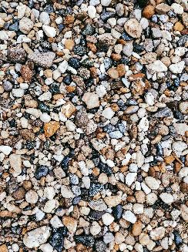
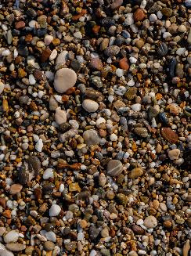

پروژه قابل توجه
قالب پاورپوینت خاکشناسی با تم روز جهانی خاک، یک انتخاب بسیار مناسب و کارآمد است.
  پروژه 01
  پروژه 02
قالب پاورپوینت خاکشناسی با تم روز جهانی خاک، یک انتخاب بسیار مناسب و کارآمد است.

Slide 12
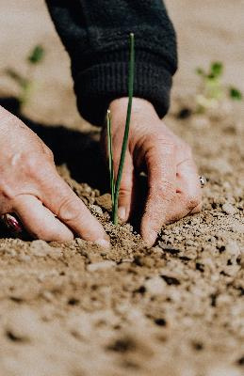
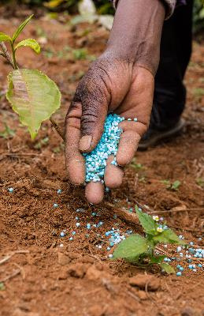
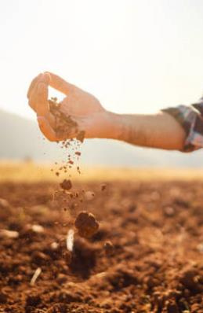
02
03
عنوان در اینجا
عنوان در اینجا
01
قالب پاورپوینت خاک شناسی قابل ویرایش می باشد
  استفاده از این قالب حرفه ای و زیبا، باعث می شود که مخاطبان، با دیدن نمونه های ارائه شده و فهم اهمیت موضوع مورد بحث، احساس نیاز کنند تا این قالب را دانلود و خریداری کنند. پس بدون هیچ تردیدی، این قالب را دانلود و از آن برای ارائه های خود استفاده کنید.

Slide 13
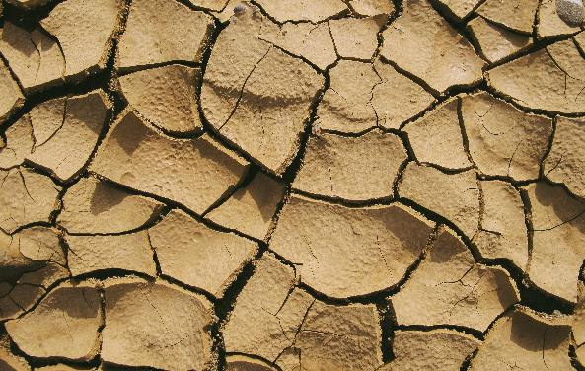
19XX-20XX
لورم اپیسوم
  این قالب شامل 24 اسلاید است، که 20 اسلاید ابتدایی به طور کاملاً حرفه‌ای و متحرک طراحی شده‌اند و مربوط به ارائه شما هستند. علاوه بر این، 4 اسلاید باقیمانده به عنوان اسلایدهای کمکی شامل اشکال و جداول قابل ویرایش می‌باشند.

Slide 14
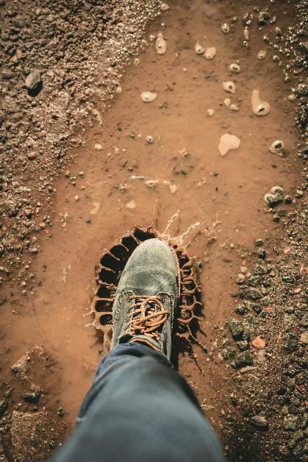
آمار وبلاگ
قالب پاورپوینت خاکشناسی شامل 20 اسلاید حرفه‌ای و متحرک است که با استفاده از حرکات و انیمیشن‌های جذاب و گرافیکی، به ارائه شما روحیه می‌بخشد. این اسلایدها امکان می‌دهند تا اطلاعات خاکشناسی را به صورت جذاب و قابل فهم برای مخاطبانتان ارائه کنید. با استفاده از این اسلایدها، می‌توانید خصوصیات، ترکیبات و نقشه‌های خاک را به صورت واضح و شفاف نمایش دهید.
1,754
+248
+327
پیروان
طراحی محصول
حراجی

Slide 15
چشم انداز
  قالب پاورپوینت خاکشناسی (تم: روز جهانی خاک) رایگان است و به شما امکان می‌دهد تا یک ارائه حرفه‌ای و جذاب درباره خاکشناسی ارائه دهید. اسلایدهای حرفه‌ای و متحرک به شما کمک می‌کنند تا توجه مخاطبانتان را به موضوع جلب کنید و اسلایدهای قابل ویرایش به شما امکان می‌دهند تا مطالب مرتبط را به صورت جامع و قابل فهمی نشان دهید و با محتوای اصلی هماهنگی کاملی داشته باشید.
  قالب پاورپوینت خاکشناسی (تم: روز جهانی خاک) رایگان است و به شما امکان می‌دهد تا یک ارائه حرفه‌ای و جذاب درباره خاکشناسی ارائه دهید. اسلایدهای حرفه‌ای و متحرک به شما کمک می‌کنند تا توجه مخاطبانتان را به موضوع جلب کنید و اسلایدهای قابل ویرایش به شما امکان می‌دهند تا مطالب مرتبط را به صورت جامع و قابل فهمی نشان دهید و با محتوای اصلی هماهنگی کاملی داشته باشید.
ماموریت

Slide 16
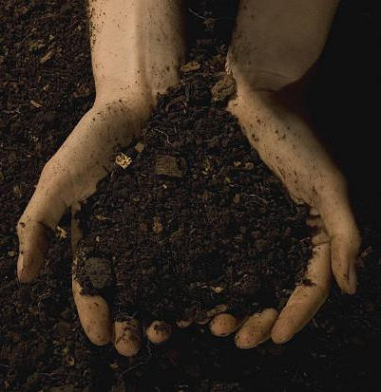

یک تصویر همیشه تقویت می کندمفهوم
  با توجه به امکانات و قابلیت‌های یکتا این قالب پاورپوینت، به نتیجه می‌رسیم که دریافت و استفاده از آن برای ارائه خاکشناسی بسیار مفید است.

Slide 17
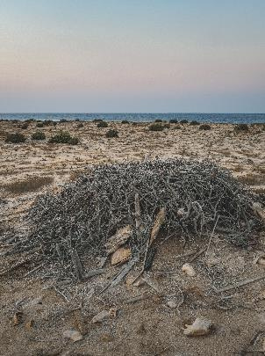
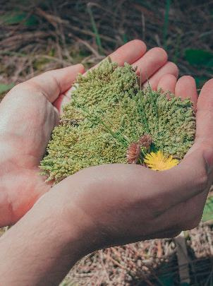
امی هریس
لورا بلک
E-mail@email.com
123-456-7890
123 Anywhere., Any City, ST 12345

Slide 18
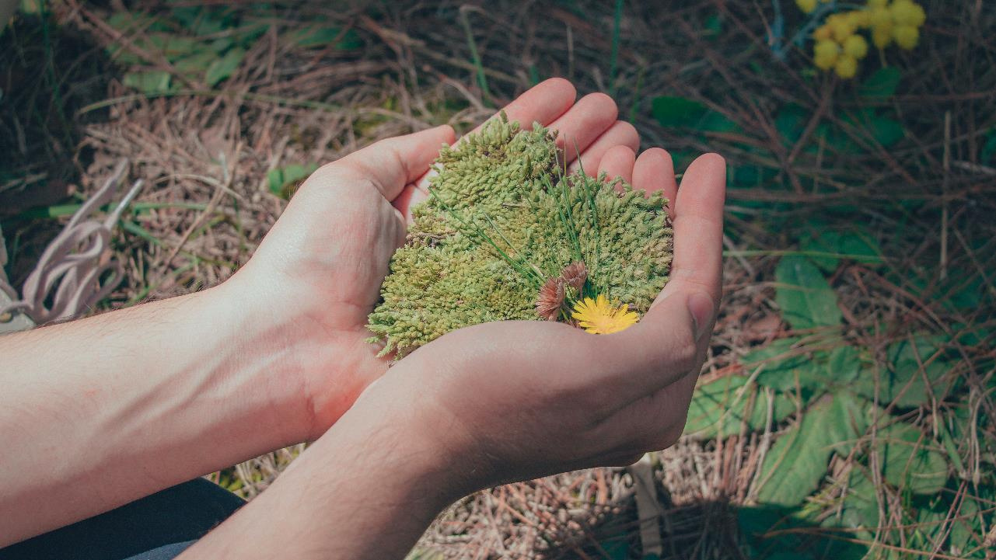
بخش شکستن
01:00pm ~ 01:30pm

Slide 19

با تشکر از شما دوستان عزیز... !
قالب پاورپوینت خاک شناسی قابل ویرایش می باشد

Slide 20
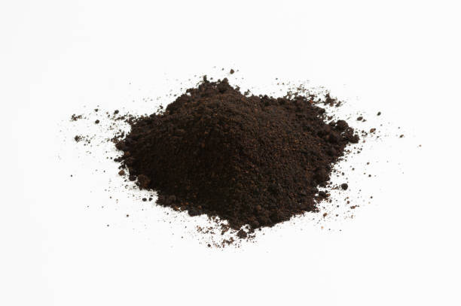
آبنما
تصاویر :
  gettyimages.espexels.com
فونت ها:
  قالب پاورپوینت خاک شناسی قابل ویرایش می باشد

Slide 21

منابع

Slide 22
مجموعه آیکون های کاملاً قابل ویرایش: A

Slide 23
مجموعه آیکون های کاملاً قابل ویرایش: B

Slide 24
مجموعه آیکون های کاملاً قابل ویرایش: C

